Slide 1


第9章 MySQL编程基础
（一）

Slide 2

CONTENTS
Part 1
常量
Part 2
变量

Slide 3
SQL语言是一系列操作数据及数据库对象的命令语句。要使用MySQL实现综合性的应用功能，就需要学习SQL语言及其各种结构控制语句，才能将前面章节中学习的索引、视图、常用函数、触发器以及存储过程和函数等进行综合应用。

Slide 4
Part 1
常量
常量是指在程序运行过程中保持不变的量。在SQL程序设计中，常量的格式取决于它所表示的值的数据类型。在MySQL中，常用的常量的类型如表9.1所示。
常量类型 | 示例
实型常量 | 12.3、-56.4、12E3
整型常量 | 342、-32、0x2aef(十六进制)
字符串常量 | 括在单引号或双引号内的，由大小写字母、数字、符号组成：’ab c#’、’abc%’、”abc def！”
日期常量 | ‘2016-04-20’、’2016/04/21’
布尔常量 | TRUE（对应数值为1）、FALSE（对应数值为0）
NULL值 | 表示“无数据”，不同于空字符串和数字的0

Slide 5
例9.1 在SQL查询中，经常会用到常量。
a、用于在算术表达式中的数据值。
select 成绩+10 as 新成绩 from xs_kc
b、作为查询条件使用
select * from xsqk where 学号=’2016110101’
c、作为数值赋值给变量
update xs_kc
set 成绩=75
where 学号=’2016110102’ and 课程号=’103’
d、在插入记录的语句中使用
insert into xsqk (学号,姓名,性别,出生日期,专业名,所在学院,联系电话,总学分,备注)
values('2016050102','王真','男','1998-09-06','云计算','计算机学院','13555652224',null,null);

Slide 6
Part 2
变量
变量是指在程序执行过程中，其值可以改变的量。变量用于存储程序执行过程中的输入值、中间结果和最后的计算结果，这与数学中的变量概念基本一样，变量在命名时要满足第三章讲的对象标识符的命名规则。
在MySQL中，有4种类型的变量：全局变量、会话变量、用户变量和局部变量。

Slide 7
1全局变量
全局变量影响服务器整体操作,是由系统定义的，在MySQL启动时由服务器自动初始化为默认值，用户不能定义全局变量，全局变量的值可以通过更改my.ini文件来修改，需要注意是，要想更改全局变量，必须具有SUPER权限。
a、要想查看一个全局变量，有如下语法规则：
第一种是查看所有全局变量的值：
mysql> show global variables;
第二种是指定显示某个全局变量的值：
mysql>select @@global.var_name; 或 select @@var_name;
第三种是使用“LIKE”结合通配符“%”查看全局变量的值
打开 example.sql 做测试

Slide 8
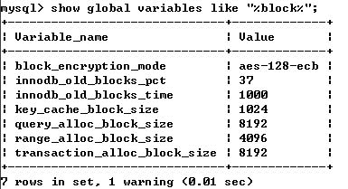
例9.2 查看包含有字符“block”的全局变量，如图9.1所示。

Slide 9
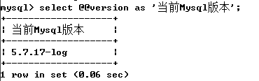
b、要设置一个全局变量，有如下两种语法规则：
set global var_name = value; 或set @@global.var_name = value;
例9.3 将全局变量range_alloc_block_size的值设为4000。
mysql> set global range_alloc_block_size=4000;
注意：这里的global不能省略，否则默认是会话变量session。有些变量不能随意修改；修改了也不一定是修改的值；
在SQL语句中调用全局变量时，需要在其名称前加上“@@”符号，如查看当前MySQL的版本信息的SQL语句，如图9.2所示。

Slide 10
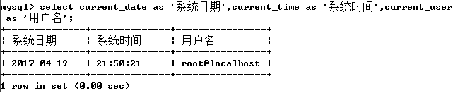
在调用某些特定的全局变量时需要省略“@@”符号。如系统日期、系统时间、用户名等，如图9.3所示。
SELECT CURRENT_DATE;
SELECT CURRENT_TIME;
SELECT CURRENT_USER;
因为是全局变量，又是系统函数
SELECT CURRENT_DATE();
SELECT CURRENT_TIME();
SELECT CURRENT_USER();

Slide 11
2会话变量 session
会话变量在是在每次建立一个新连接时，由MySQL服务器将当前所有全局变量值复制一份给会话变量完成初始化，它与全局变量的区别是会话变量只影响当前的数据连接参数，而全局变量是用于整个MySQL服务器的调节参数，它影响的是整个服务器；另外，设置会话变量不需要特殊权限，但客户端只能更改自己的会话变量，而不能更改其它客户端的会话变量。
会话变量的作用域与用户变量一样，仅限于当前连接，当前连接断开后，其设置的所有会话变量均失效。

Slide 12
与全局变量一样，设置会话变量也有如下三种语法规则：
set session var_name = value;
set @@session.var_name = value;
set var_name = value;
与全局变量一样，查看一个会话变量也有如下三种语法规则：
select @@var_name;
select @@session.var_name;
show session variables like "th%";(查看以字符“th”开头的会话变量)

Slide 13
3用户变量
用户变量是用户在表达式中使用的自定义变量。用户变量可以作用于当前整个连接，但是在当前连接断开后，其所定义的用户变量都会消失。
定义并初始化用户变量的语法规则：
select @user_variable:=value;
或set @ user_variable [:]=value;
对用户变量赋值有两种方式，一种是直接用“=”号，另一种是用“：=”号。其区别在于使用set命令对用户变量进行赋值时，两种方式都可以使用；当使用select语句对用户变量进行赋值时，只能使用“：=”方式，因为在select语句中，“=”号被看作是比较操作符。

Slide 14
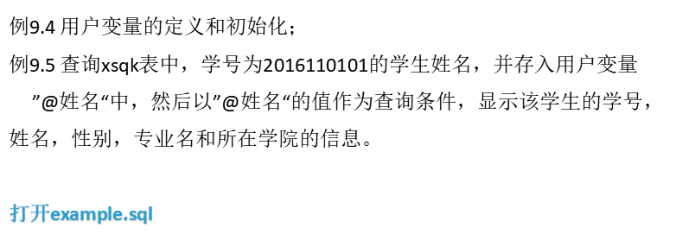
3用户变量

Slide 15
4 局部变量
在begin ... end中定义并起作用。
利用declare 定义局部变量：DECLARE 变量名 INT [DEFAULT 值];
变量的赋值和显示与用户变量相同，只是不需要用@：
set variable=value; select variable;
DELIMITER $$
CREATE PROCEDURE `sum_add` (IN X INT, IN Y INT) READS SQL DATA
BEGIN
DECLARE Z INT DEFAULT 0;
SET Z = X + Y;
SELECT Z;
END $$
DELIMITER ;

Slide 16
谢谢观看

